Slide 1

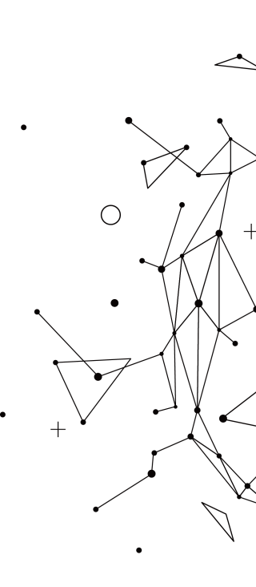
LOGO
雲
前端编年史简介
FRONT END ANNALS
分享者：张凌云

Slide 2
开荒时代
1
1990-1995年
浏览器战争时代
目录
2
CONTENTS
1994-2005年
Prototype时代
3
2005-2009年
jQuery时代
4
2009-2012年

Slide 3
后jQuery时代
5
2012-2016年
三大框架时代
目录
6
CONTENTS
2016-至今
小程序时代
7
2017-至今
未来时代
8
2019-未知

Slide 4
1
开荒时代
1990-1995年
这个时期主要是前端相关主要组成部分的诞生
浏览器、万维网、JavaScript语言
Notes:
开荒时代主要就是前端的诞生，前端的初期时间区间为1990-1995年，可以说前端也算是90后了。

Slide 5
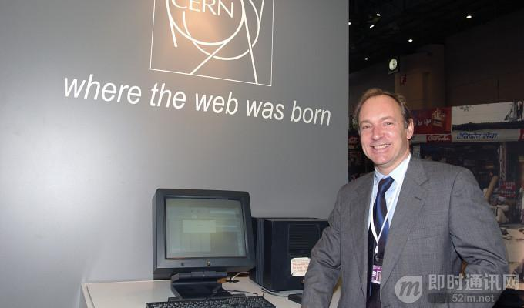
02
前端大佬
万维网之父
蒂姆·伯纳斯-李（Tim Berners-Lee）
--------------------
创造万维网、
第一个web浏览器、
第一个服务器、
第一个网站、
定义HTML
Notes:
http://info. cern. ch/

Slide 6
01
三大诞生
Web浏览器
1990年，万维网之父蒂姆·伯纳斯-李（Tim Berners-Lee）在NeXT电脑上发明了第一个Web浏览器
浏览器
WWW万维网
WWW
1991年8月6日，Tim贴出了一份关于World Wide Web的简单摘要，建立了世界上第一个网站http://info.cern.ch/。
JavaScript
1995年，网景工程师布兰登·艾克只花了10天时间设计出 JavaScript 语言
JavaScript
Notes:
在1990-1995年，前端发生的大事主要是浏览器的诞生、万维网的诞生、JavaScript语言的诞生。
1990年，万维网之父蒂姆·伯纳斯-李（Tim Berners-Lee）在NeXT电脑上发明了第一个Web浏览器。
1991年8月6日，Tim在alt.hypertext新闻组贴出了一份关于World Wide Web的简单摘要，这标志了Web页面在Internet上的首次登场。蒂姆·伯纳斯·李建立的第一个网站(也是世界上第一个网站)是http://info. cern. ch/，它于1991年8月6日上网(即北京时间8月7日)。
1995年，传闻，网景工程师布兰登·艾克（Brendan Eich）只花了10天时间设计出 JavaScript 语言，近乎上帝七日创造世界那么高效。但也因为工期太短的缘故，导致许多瑕疵，因此一直被正统程序员所嫌弃，直到Ajax的出世，才让人们找到理由忍受它的畸形。早期的浏览器都配有一个选项，用来禁止JavaScript语言运行。

Slide 7
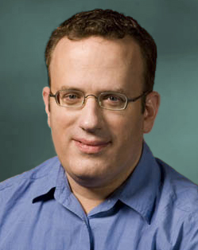
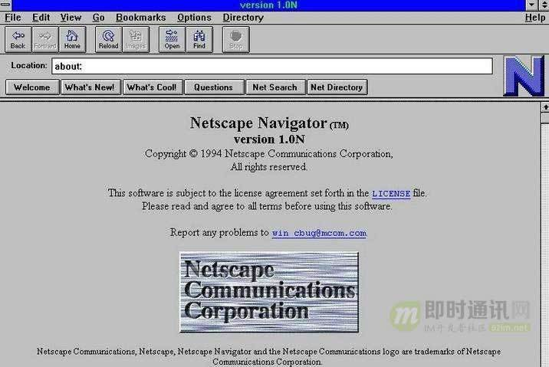
02
网景贡献
JavaScript发明人
布兰登·艾克（Brendan Eich）
1994年第一款商业浏览器Navigator
Notes:
http://info. cern. ch/

Slide 8
01
技术演进
01
02
03
04
1900年
纯静态页面
------------------------
页面都是写死的。
就像是一本书写好了，你看那一页给你哪一页
1993年
CGI后端动态生成页面
----------------------------
就像是一张白纸，你看什么，我现场给你写好再给你
1994年
PHP等技术
----------------------------
不过是内容动态，外框架是反复套用的。
就像一张试卷，随时填好不同的答案给你。
1995年
JavaScript诞生
---------------------------
首个前端语言。
就像积木给你了，你自己拼装改改也可以。
Notes:
1990年，最开始的时候，是纯静态页面。
1993年，诞生CGI（Common Gateway Interface）技术，用于后端动态生成页面，完成页面的更新。优点很明显，修改方便；缺点一样明显，慢。
1994年，PHP语言，一样是后端动态生成页面，变化的是内容。类似的还有ASP,JSP这些，外框架固定，内容动态变化。优点是效率更高了；缺点还是慢。有个段子是“PHP是世界上最好的语言”。
1995年，JavaScript语言诞生，问题是语言设计太快，语言本身问题很多，在ajax面世之后，才算是弥补了JavaScript的大缺陷。优点是前端可以自己跑脚本了，不需要所有都请求后端；缺点就是JavaScript本身带来的，语言本身恨不成熟，问题太多。

Slide 9
02
著名段子
“PHP是世界上最好的语言！！！”
Notes:
还记得这个段子吗
想让一个论坛瞬间吵起来的方法，就是发个帖子，说PHP是世界上最好的语言。

Slide 10
02
著名段子
“Java和JavaScript有什么关系？”
Notes:
还记得这个问题吗，学JavaScript必问的一个问题。
【Java】和【JavaScript】的关系就像是【老婆】和【老婆饼】的关系

Slide 11
01
开荒总结
1990年第一个浏览器，1994年第一个商用浏览器--网景浏览器Navigator，随后IE推出了商业浏览器，后面形成了多浏览器共存竞争的局面。
WWW（World Wide Web）万维网或互联网实际的诞生，不只是一个概念，并且蒂姆-伯纳斯-李上线了第一个网站，被尊称为互联网之父。
浏览器诞生
万维网的诞生
JavaScript的诞生
成果介绍
前端技术演进
1995年，前端语言JavaScript诞生，虽然一开始它存在着各种各样的问题，但是它改写了前端的发展曲线。
从静态到动态、从整体到局部
从后台到前端、从依赖到独立
Notes:
除了上面的几点，还有一些别的内容
1、html标记语言也是诞生于1990年，由蒂姆-伯纳斯-李和同事Daniel W. Connolly创立的。
2、最早提出CSS是在1994年，一直到1996年正式成为W3C推荐标准。
3、在1994年之前，web主要用在实验室中，所以正式商用是在1994年，并且网景和IE的浏览器战争也是在1994年打响的。
在整个开荒时代，已经把前端涉及到的技术都已经开发出了雏形，前端的三大支柱（HTML,CSS,JS），浏览器，万维网。

Slide 12
2
浏览器战争时代
1994-2005年
浏览器作为前端的重要载体，也是商业必争之地
同样也是前端程序员的血泪史

Slide 13
02
战争一览
IE浏览器vs网景浏览器
IE浏览vs火狐浏览器
IE浏览器vs谷歌浏览器
1994-1998年
2004-2010年
2008-至2012年
著名的浏览器大战
最终以网景被收购而告终
不分上下的战斗
最终chrome异军突起
一边倒的战争
chrome独领风骚
Notes:
1994-1998年，1994年网景首先推出网景浏览器，率先抢占市场，IE后出浏览器，从技术上支持css、网页动态加载、图片位置改变等优势，从商业上，改UA等商业手段，最终网景被打败，被AOL收购。
2004-2010年，网景被收购的时候，公开了自己的浏览器源码，在后来才有了火狐，不过火狐也算是网景的延续。不过这次战争也是因为IE一家独大，无视开发者和市场造成的。
2008-2012年，chrome浏览器诞生，从它诞生开始，市场占有率持续走高，最终在2012年以33%的份额超越了其它所有的浏览器，市场份额达到第一。目前chrome的市场份额已经达到了67.39%，第二名火狐为8.63%，第三名IE为6.37%。
在这个时期，浏览器兼容性问题已经成为了很重要的问题，主要是因为IE一家独大，不按照公共的规范来实现HTML,CSS,JS，造成了浏览器兼容性问题。
直到今天，IE浏览器兼容性问题依然是让开发者头疼的问题。

Slide 14
02
浏览器内核
排版引擎
JavaScript引擎
1、IE的Trident 内核
2、edge的EdgeHTML 内核
3、Safari的Webkit 内核
4、Chrome的Chromium/Blink
5、网景和火狐的Gecko 内核
6、Opera的Presto 内核
1、KJS 引擎
2、IE的Chakra 引擎
3、Google的V8 引擎
Notes:
浏览器的内核通常仅指排版引擎。
浏览器上不仅仅可以解析 HTML 和 CSS，也可以解析脚本语言 JavaScript ，而后者便需要 JS 引擎作支持。

Slide 15
3
Prototype时代
2005-2009年
它原本是JavaScript的基础类库
完善语言特性，提高性能
Notes:
学过前端的都应该知道原型，原型链的概念，它可以说是JavaScript中及其重要的内容。
那么2005-2009年就是这一重大改变的发展时期。

Slide 16
01
JS完善
01
Prototype
原型与原型链
02
重用Ajax
03
类库
JavaScript的完善与发展
原型的概念，后端请求的完善，类库的发展，模块化的雏形
这个时期的js开始拥有灵魂
04
打包
Notes:
因为js是在10天内创造出来的，所以一直以来js都有很多的问题，在这个时期，诞生了Prototype，重新重视了Ajax
1、Sam Stephenson最大的贡献是发掘了Prototype与创造了Function.prototype.bind，Prototype当时还解决两大问题：动画特效与Ajax请求。
2005 年2月，杰西·詹姆士·贾瑞特（Jesse James Garrett）发表了一篇名为《Ajax：一种Web应用程序开发的新方法》的文章后，Ajax被挖掘出，大家才开始重视起这技术的应用。
2、Ajax 不是一种新的编程语言，而是一种用于创建更好更快以及交互性更强的Web应用程序的技术。
Ajax是在1998年开始应用的，但是是在Prototype火起来之后被重新发掘出来的。
3、类库最早是从什么时候开始不是很清楚，但是在这个时期，因为Prototype和Ajax的兴起，类库也随之发展起来。
4、现在前端还没有模块的概念，不过后端用PHP进行打包发到前端，一个是减少请求数量，一个是防窥探，模块化也开始有了萌芽。

Slide 17
4
jQuery时代
2009-2012年
Notes:
jQuery是在2006年由John Resig牵头发布的，也是在prototype库的基础上衍生改进出来的
它当时的竞争对手很多：Dojo、Prototype、ExtJS、MooTools。
直到2009年，Sizzle选择器引擎研发成功，jQuery才取得压倒性的优势。

Slide 18
01
突出成就
01
02
兼容性问题
性能提升
jQuery在处理DOM兼容上真是知微见著, 发掘出大量的DOM/BOM兼容方案
2009年，Sizzle选择器引擎研发成功，jQuery才取得压倒性的优势。
03
04
思维转变
其它成果
从以类为中心转变为以DOM为中心
1、前后端开始分离
从Web Page向Web App进化
2、jQuery插件与UI类库
3、CSS普及发展
4、降低门槛
5、Node.js
Notes:
1、当时前端界首要面对的是浏览器兼容性问题，jQuery在处理DOM兼容上真是知微见著, 发掘出大量的DOM/BOM兼容方案（例如Dean Edwrad的addEvent()， IE的px转换方案，domReady的doScroll方案，globalEval的兼容方案等）
2、2009年，Sizzle选择器引擎研发成功，jQuery才取得压倒性的优势。
3、jQuery也打破了前端开发者的编程思维，之前是按照后端的开发思路来的：做一个业务就先封装一个类，有了这个类后，再想办法传入一个DOM，然后再通过类方法操作DOM。而jQuery是DOM为中心，开发者可以选一个或多个DOM，变成jQuery对象，然后进行链式操作。
4、在这个时期，jQuery的广泛使用，带动了前端整个行业的发展，门槛的降低，各种类库插件的繁荣，DOM,CSS也成为我们常用的内容，从Web Page向Web App进化，开发方式也变得不同，在2009年发布了nodejs，实质是对Chrome V8引擎进行了封装，前端的手伸向了后端。

Slide 19
5
后jQuery时代
2012-2016年
以RequireJS的诞生为起点，以RN的出现结束
Notes:
这时期以RequireJS的诞生为起点，以RN的出现结束。同时解决了前端的模块定义问题，模块打包问题（通过Node.js），JavaScript不依靠其他语言创造了一套自己的工具链。
1、模块化的概念很早就有了，requireJS最早在2009年提出，在后jQuery时代被完善。

Slide 20
01
主要发展
前端模块化完善
前端模板、路由
AMD、NODEJS
webpack
HTML = template(vars)
SPA概念
构建工具
大公司的介入
Nodejs构建工具
前端构建工具
谷歌的Angular，
微软的Knockout.js，
苹果的Ember.js
MVVM框架
Notes:
这个阶段问题也比较多，插件很多，单线程的浏览器后来吃不消了；全局污染的问题；大段HTML生成问题；
1、前端模块化完善，也是腾哥之前分享的内容，也可以说是在这个时期得到大力发展的。
2、之前jQuery有$.html, $.append, $before等方法，可以将一大段符合HTML结构的字符串转换成DOM再插入到页面上。
但现在我们想分离出来，让HTML独立到不同的文件中，然后插数据，这就是前端模板。
3、有了前端模板后，又诞生了前端路由，基于它们，人们发明一个新词汇SPA。
4、Node.js的快速发展，很快它就冒出海量模块、路由、状态管理、数据库、MVC框架都有了。还有CLI，里面包含了脚手架生成， 打包脚本、语法风格检测、环境变量插入，代码复杂度检测，代码提交时自动跑单元测试， 图片与JS压缩等功能。ESLint、JSLint、JSHint、CSS Lint、 htmllint等就是那时期出现的。
5、前端也开始出现各种各样的构建工具Grunt、Gulp、FIS3、webpack、 Rollup、npm-script，造轮子，筛选淘汰轮子。
6、大公司介入之后，前端开发阵营化，有大公司的加持，开发模式也变得不同。
7、反过来再看jQuery，这个维持了很多年的前端核心，慢慢的被边缘化了。

Slide 21
02
三大框架诞生
A
R
V
Angular
2010年发布AngularJs
2017年发布Angular4
React
2013年发布初版
2015年发布RN
Vue
2014年发布初版
大约2016开始出名
Notes:
三大框架并没有一个明确的分割线，这个时期三大框架已经诞生了，只不过在开始的时候不那么出名，需要经历考验才有现在的成就。
1、angular依托谷歌，2010年发布初始版本，在经历重重考验之后，在angular1的基础上重构代码，吸收react的优点，在2017年发布了angular4，也是最常见的版本。
2、react依托Facebook，2013年发布初始版本，2015年发布RN，2016年开始引领主流。
3、vue作者尤雨溪，2014年发布初始版本，大约在2016年开始火起来，其实我觉得华人支持是主要的。

Slide 22
6
三大框架时代
2016-至今
Angular、React、Vue

Slide 23
02
市场潜力
25%
30%
Television
Computer
您的内容打在这里，或者通过复制您的文本后
您的内容打在这里，或者通过复制您的文本后
20%
25%
Camera
Telephone
您的内容打在这里，或者通过复制您的文本后
您的内容打在这里，或者通过复制您的文本后
Notes:
1、React有RN， Vue.js有Weex，Angular有ionic

Slide 24
7
小程序时代
2017-至今
微信小程序、支付宝小程序等等
Notes:
小程序是国内前端技术的一次厚积薄发：底层运行的迷你React的虚拟DOM， 内置组件是使用Web Component，API来源于Hybird的桥方法，打包使用webpack，调试台是Chrome console的简化版， WXML、WXSS的语法高亮也应该是webpack或VS Code的插件， 模块机制是Node.js的CommonJS……其中最值得一提的是微信开发者工具，以后开发者工具成了各种小程序/快应用的标配。

Slide 25
02
发展状况
第一代转译框架
个人开发为主，大佬支持开发
第二代转译框架
公司支持开发为主，各个团队开始争抢地盘
三大框架支持情况
React、Vue支持较好
Angular退出了竞争
Notes:
微信小程序一开始的复用能力非常弱，没有类继承，不能使用npm, 不支持Less、Sass， 因此基于它的转译框架就应运而生。
1、转译框架与我们常用的框架不太大一样，转译框架是将我们写的代码翻译成小程序支持的各种文件形式，比如说 wxml, wxss。而转译框架在编写业务时，允许我们使用更为流行的框架形式来写（之所以说形式，因为以 vue 方式写，它实际不是跑一个真正的 vue，以 react 方式写，也不是跑一个真正的 react）。
2、不只是小程序，还有快应用，都是同样的产物，各个大团队也开始自己造轮子，如京东的Taro、滴滴的Chameleon、网易的Megalo、去哪儿网的nanachi、百度的Okam等。
3、我们都知道转译工具让我们可以在属性的框架里面开发，再转译给小程序。angular一方面过于庞大，另一方面更新过快，在小程序的竞争中不再有竞争力。

Slide 26
8
未来时代
今天-未来
“任何可以使用JavaScript来编写的应用，最终会由JavaScript编写。”
Notes:
1、前端开发者触及的领域不仅仅是浏览器，还可以做后端，做桌面端，做手机端，做小程序端，前端开发者的性价比越来越高，越来越重要。
2、至于以后的技术朝着哪个方向发展，我不清楚，前端工程化已经在普及了，前端是不是能凭借nodejs瓜分后端也是未知数，不管怎么说，我很期待前端未来的发展。

Slide 27
03
未来展望
大前端：做前端，后端，做桌面端，做手机端，做小程序端。
工程化完善：向java学习，加快工程化进程
代码自动生成？。。。
展望
Notes:
1、大前端：做前端，后端，做桌面端，做手机端，做小程序端。前端覆盖的面越来越广。
2、java做后端已经很长时间了，也是最成熟的工程化语言，JavaScript走工程化路线必然要学习java的做法
3、前端的目标很大：“任何可以使用JavaScript来编写的应用，最终会由JavaScript编写。”

Slide 28
谢谢聆听
THANK YOU
.
.
.

Slide 29
02
市场透析
区域市场透析
区域市场透析
您的内容打在这里，或者通过复制您的文本后，在此框中选择粘贴
S
您的内容打在这里，或者通过复制您的文本后，在此框中选择粘贴
W
T
O
区域市场透析
区域市场透析
您的内容打在这里，或者通过复制您的文本后，在此框中选择粘贴
您的内容打在这里，或者通过复制您的文本后，在此框中选择粘贴

Slide 30
02
市场透析
您的内容打在这里
您的内容打在这里，或者通过复制您的文本后，在此框中选择粘贴，并选择只保留文字。
您的内容打在这里
您的内容打在这里，或者通过复制您的文本后，在此框中选择粘贴，并选择只保留文字。
您的内容打在这里
您的内容打在这里，或者通过复制您的文本后，在此框中选择粘贴，并选择只保留文字。
存在的问题

Slide 31
02
解决方案
解决方案
解决方案
01
您的内容打在这里，或者通过复制您的文本后，在此框中选择粘贴
03
您的内容打在这里，或者通过复制您的文本后，在此框中选择粘贴
解决方案
解决方案
02
您的内容打在这里，或者通过复制您的文本后，在此框中选择粘贴
04
您的内容打在这里，或者通过复制您的文本后，在此框中选择粘贴

Slide 32
02
竞争分析
竞争对手
您的内容打在这里，或者通过复制您的文本后，在此框中选择粘贴
竞争对手
您的内容打在这里，或者通过复制您的文本后，在此框中选择粘贴
竞争对手
您的内容打在这里，或者通过复制您的文本后，在此框中选择粘贴

Slide 33
02
竞争分析
核心优势一
核心优势二
核心优势三
核心优势四
您的内容打在这里，或者通过复制您的文本后，在此框中选择粘贴，并选择只保留文字。您的内容打在这里，或者通过复制您的文本后，在此框中选择择只保留文字。
您的内容打在这里，或者通过复制您的文本。
您的内容打在这里，或者通过复制您的文本后，在此框中选择粘贴，并选择只保留文字。您的内容打在这里，或者通过复制您的文本后，在此框中选择择只保留文字。
您的内容打在这里，或者通过复制您的文本。
您的内容打在这里，或者通过复制您的文本后，在此框中选择粘贴，并选择只保留文字。您的内容打在这里，或者通过复制您的文本后，在此框中选择择只保留文字。
您的内容打在这里，或者通过复制您的文本。
您的内容打在这里，或者通过复制您的文本后，在此框中选择粘贴，并选择只保留文字。您的内容打在这里，或者通过复制您的文本后，在此框中选择择只保留文字。
您的内容打在这里，或者通过复制您的文本。

Slide 34
03
现状发展
您的内容打在这里，或者通过复制您的文本后，在此框中选择粘贴，并选择只保留文字
1
您的内容打在这里，或者通过复制您的文本后，在此框中选择粘贴，并选择只保留文字
2
您的内容打在这里，或者通过复制您的文本后，在此框中选择粘贴，并选择只保留文字
3
您的内容打在这里，或者通过复制您的文本后，在此框中选择粘贴，并选择只保留文字
4
您的内容打在这里，或者通过复制您的文本后，在此框中选择粘贴，并选择只保留文字
5

Slide 35
03
投资需求
01
添加标题
您的内容打在这里，或者通过复制您的文本后，在此框中选择粘贴，并选择只保留文字。您的内容打在这里。
02
添加标题
您的内容打在这里，或者通过复制您的文本后，在此框中选择粘贴，并选择只保留文字。您的内容打在这里。
03
添加标题
您的内容打在这里，或者通过复制您的文本后，在此框中选择粘贴，并选择只保留文字。您的内容打在这里。
04
添加标题
您的内容打在这里，或者通过复制您的文本后，在此框中选择粘贴，并选择只保留文字。您的内容打在这里。

